Slide 1
Curso Básico - Intermedio de Power BI
Data Science y Data Analytics
Mg. Ing. Layla Scheli

Slide 2
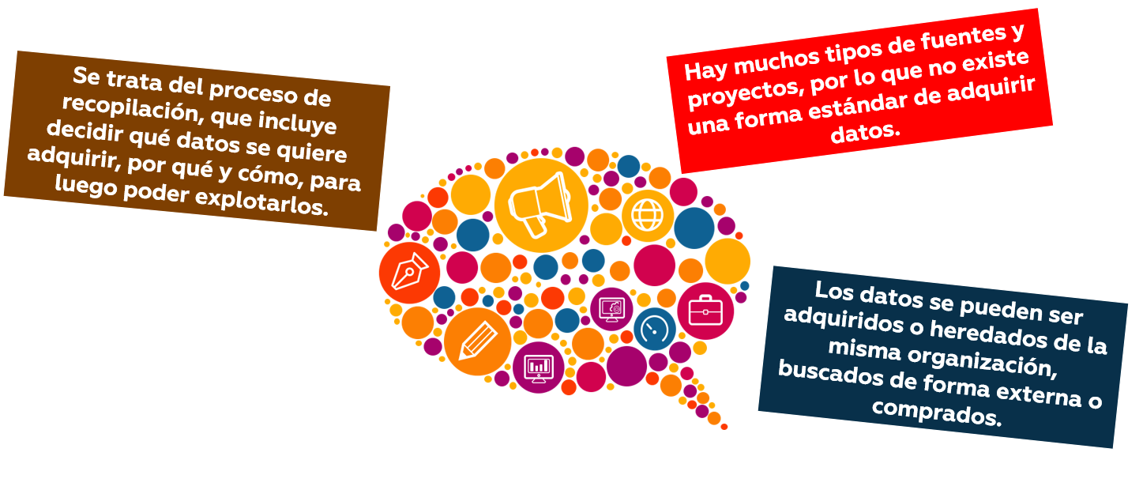
¿QUÉ ES LA ADQUISICIÓN DE DATOS?

Slide 3

¿QUÉ ORÍGENES DE DATOS EXISTEN?

Slide 4
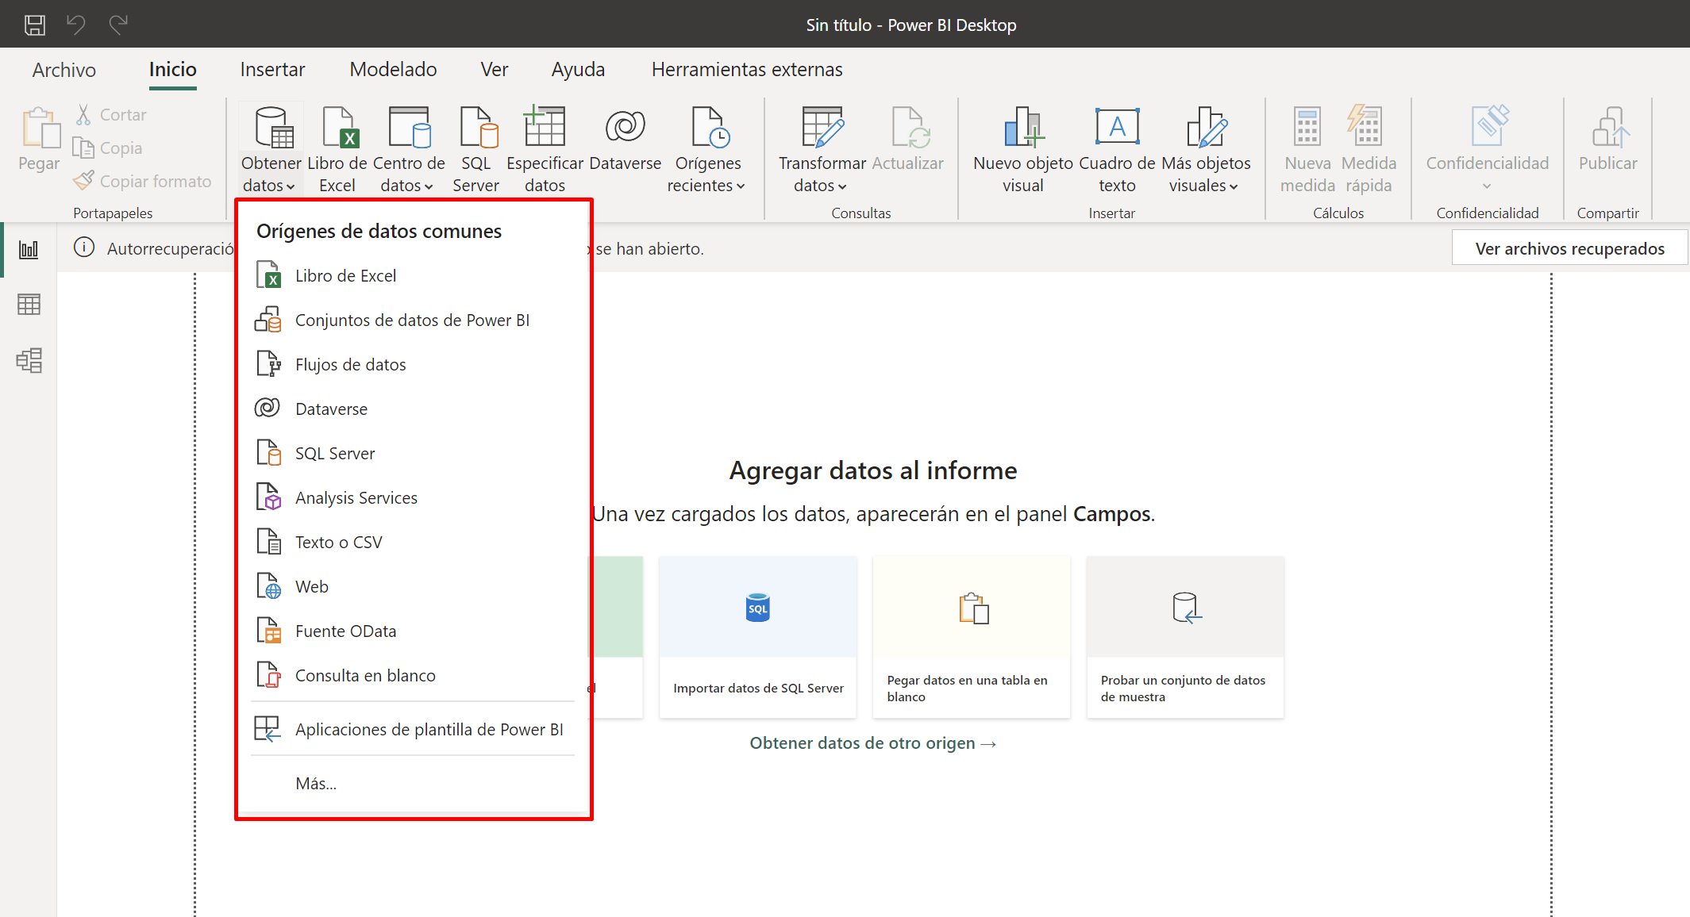
¿CÓMO INGESTAMOS DATOS EN POWER BI?

Slide 5
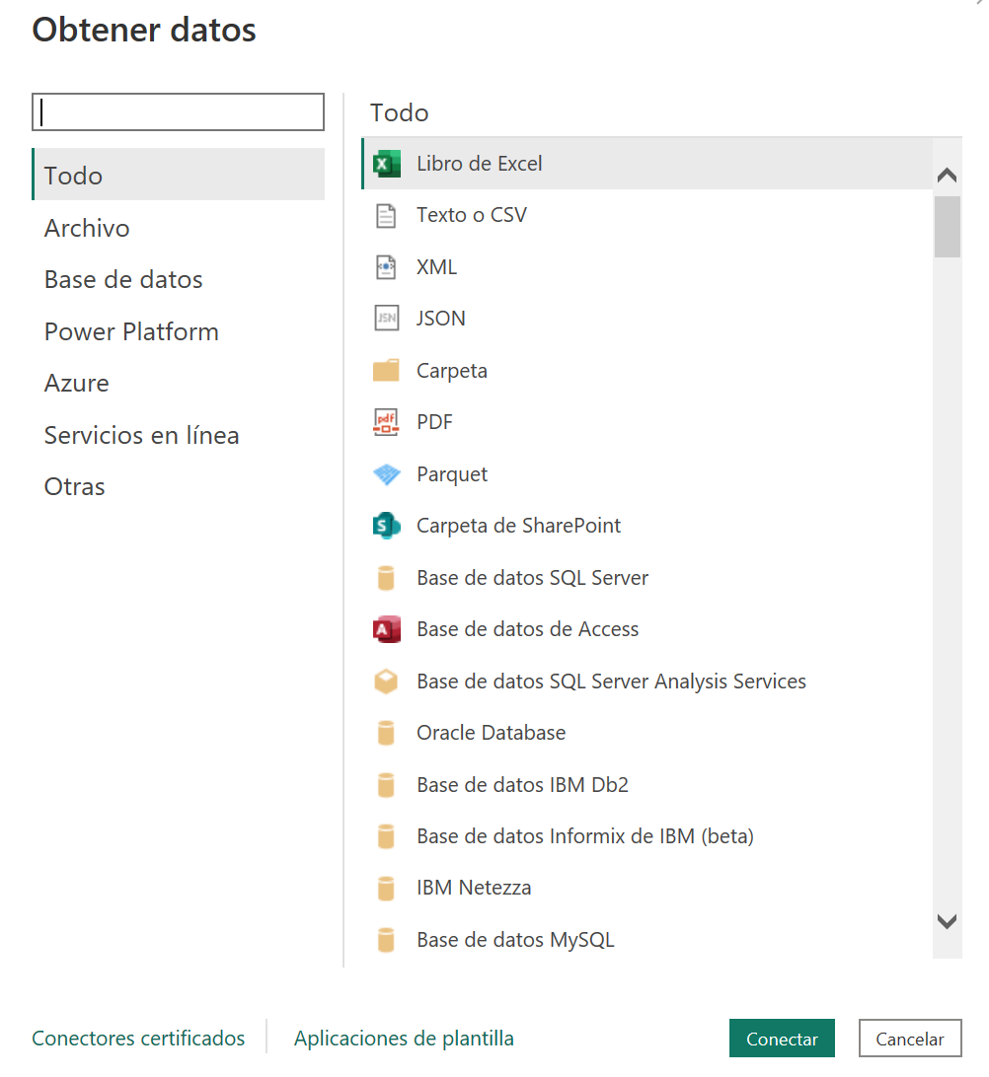
¿CÓMO INGESTAMOS DATOS EN POWER BI?

Slide 6


Hands On

Slide 7


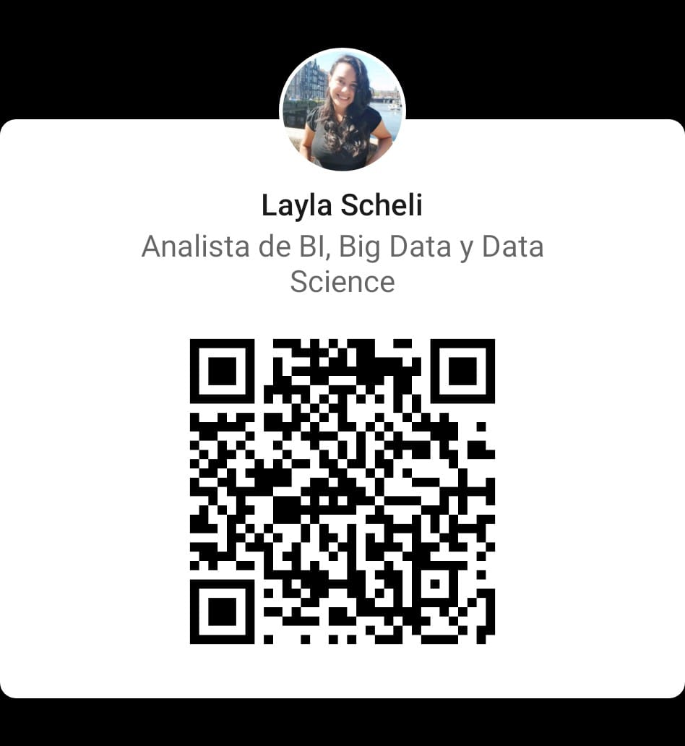
Muchas Gracias
Email: layla.scheli@gmail.com

